Slide 1
Aulinha cpp
Karla Ferreira, Victor Miranda, Whendell Brito

Slide 2
Roteiro
Introdução geral (Mostrar tópicos e como compilar)
Comandos básicos
Funções
Ponteiros
Vetores e matrizes
Apresentações do jogos

Slide 3

C++ para jogos:
Bom desempenho;
Acesso direto ao hardware;
Bibliotecas e frameworks;
Portabilidade;
OBS:***Principalmente velocidade***

Slide 4
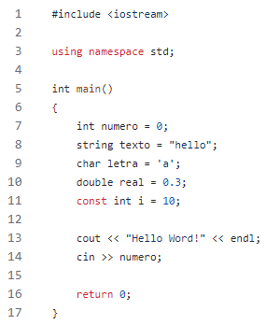
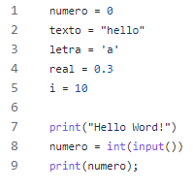
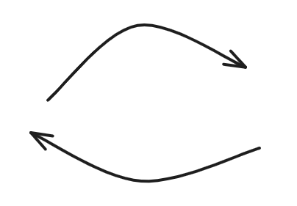
Introdução
C++
Python

Slide 5
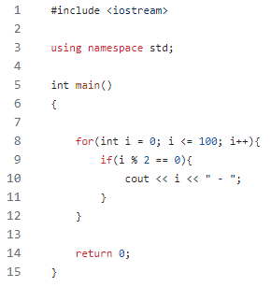
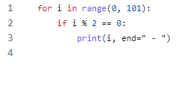
Estrutura do escopo: laço e condicional

Slide 6
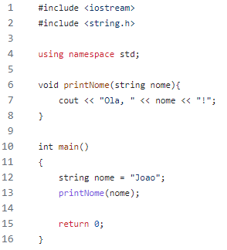

Declaração de função

Slide 7
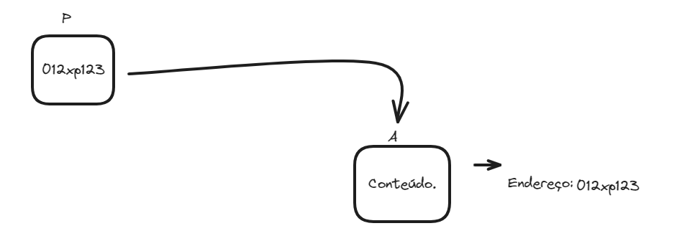
Ponteiros
O ponteiro é uma variável que guarda o endereço de outra variável

Slide 8
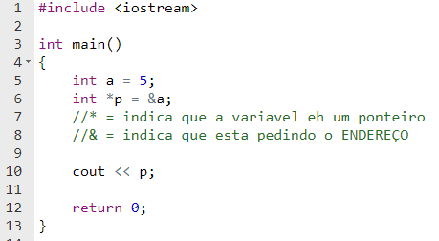
O que vai ser exibido?

Slide 9

O que vai ser exibido?

Slide 10
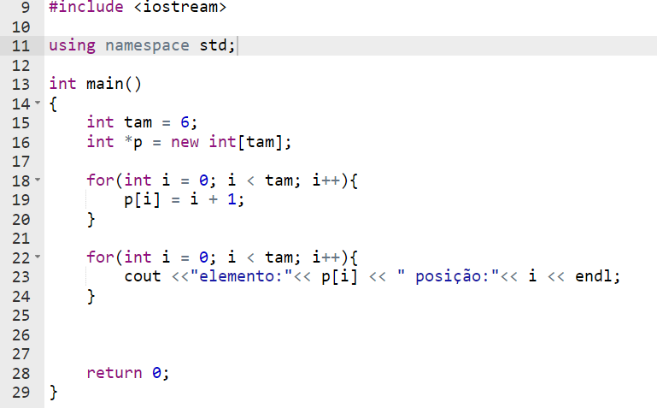
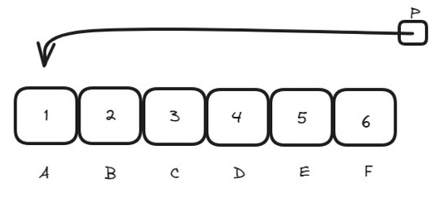
Vetores
P: Recebe endereço de A.
Conteúdo de A: 1.
Qual será a saída?

Slide 11
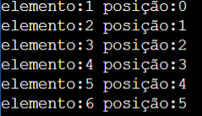
Vetores
P: Recebe endereço de A.
Conteúdo de A: 1.

Slide 12
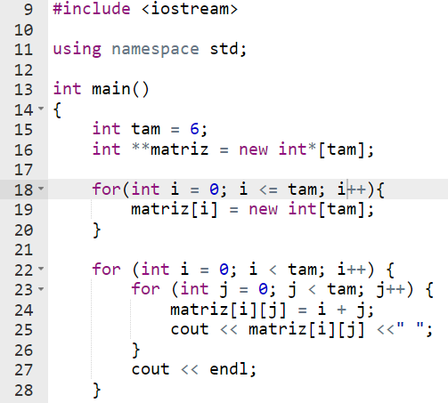
Matrizes
Oque obteremos de saída?

Slide 13
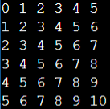
Matrizes
Saída:

